Slide 1
- Algoritma Pemrograman– Pertemuan 4
Tim Bahan Ajar Dasar Pemrograman
Teknik Informatika - S1
Fakultas Ilmu Komputer

Slide 2
Prototype Fungsi
Di C/C++, fungsi HARUS DIDEKLARASIKAN sebelum digunakan.
Untuk mengatasi masalah ini:
Pastikan semua fungsi pada urutan yang benar.
Gunakan prototype didalam file .cpp
Gunakan prototype didalam header (.h) file -> DIREKOMENDASIKAN
header.h
Main.cpp
void Todo1();
void Todo2();
void Todo1()
{
Todo2();
}
void Todo2()
{}
int main()
{}
Error
Main.cpp
error C3861: 'Todo2': identifier not found
#include "header.h"
void Todo1()
{
Todo2();
}
void Todo2(){}
int main(){}
JADI DUA FILE!

Slide 3
Kasus konversi Jam, Menit, Detik
Misalkan input yang di masukan adalah 7898 detik, maka output yang di inginkan adalah :
Jam : 2
Menit : 11
Detik : 38

Slide 4
Penyelesaian
Membagi hasil bilangan bulat untuk jam = 7898 div (division) 3600 (1 jam=3600 detik), maka akan menghasilkan = 2. kenapa tidak ada nilai dibelakang koma?? karena operator div berfungsi mencari hasil bagi dengan hasil bilangan bulat.
Mengurangi jumlah jam yg tadinya berjumlah 7898 menjadi = 7898 – (jumlah jam yang tadi dihasilkan = 2 lalu dikonversikan dalam detik) == 7898 – (2 * 3600). maka hasilnya adalah 698 detik.
Mengambil nilai menit dari sisa pengurangan detik tadi (698 detik). Cara mengambil menit dari nilai tersebut sama seperti pada jam, menit= 698 div 60 (1 menit = 60 detik).
Mengurangi jumlah detik sekarang dengan jumlah menit yang sudah kita dapatkan tadi, detik = 698 – ( 11 * 60).
Lalu yang tersisa tinggal detiknya, yang kurang untuk mencapai nilai 1 dalam satuan menit, sehingga kita tinggal mengeluarkan hasilnya.

Slide 5
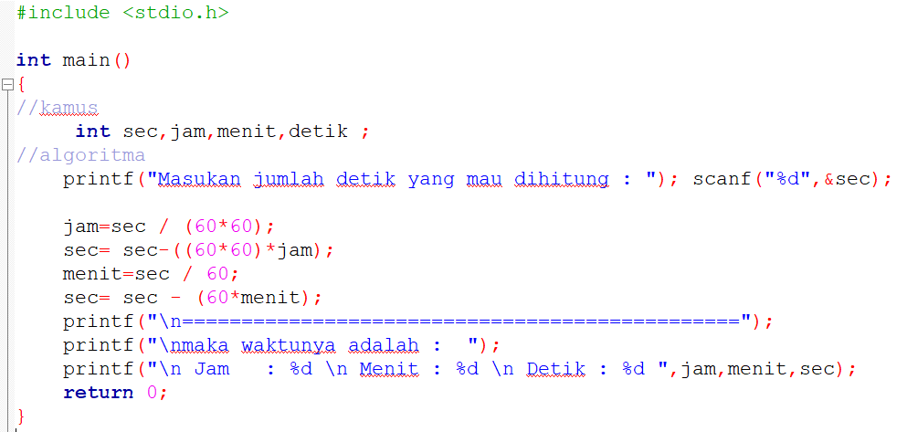
Penyelesaian dengan bahasa C/C++ PINDAHKAN DALAM FUNGSI!

Slide 6
Algoritma menukar dua variabel
Misal, kita memiliki a = 10 dan b = 5... Bagaimana caranya agar a = 5 dan b = 10?
Solusi:
Aritmatika
Operasi XOR (untuk tipe float tidak bisa)
Variabel penampung

Slide 7
Artimatika terbatas di numerik
Diketahui a = 10 dan b = 5
Pertanyaan: Bagaimana supaya a = 5 dan b = 10?
Jawab:
a ← a + b a = 5 + 10 = 15
b ← a – b b = 15 – 5 = 10
a ← a – b a = 15 – 10 = 5

Slide 8
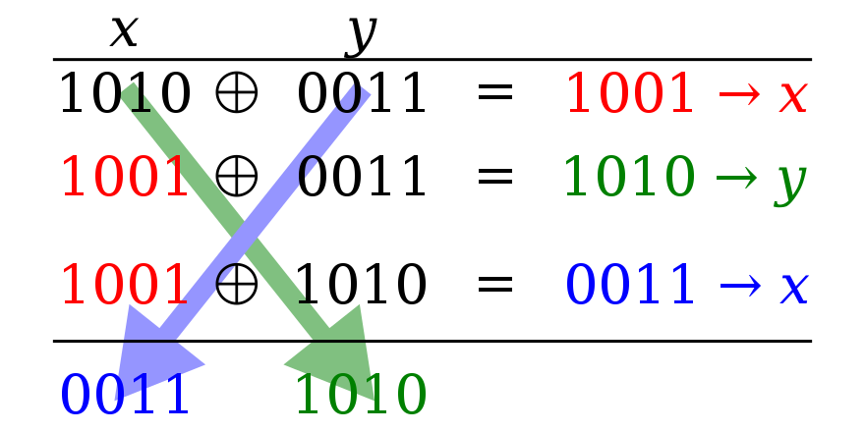
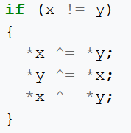
XOR Swap
Ide dasar: terjemahkan nilai kedalam bentuk biner (otomatis dilakukan saat menggunakan operator berbasis bit) , kemudian lakukan operasi XOR
Contoh: x = 10 dan y = 3
Solusi:
x ← x ^ y
y ← y ^ x
x ← x ^ y

Slide 9
Menggunakan Variabel penampung (umum)
Membuat variabel dummy sebagai penampung
Contoh menukar x = 10 dan y = 3
Solusi:
temp ← x
x ← y
y ← temp
BUAT FUNGSINYA!

Slide 10
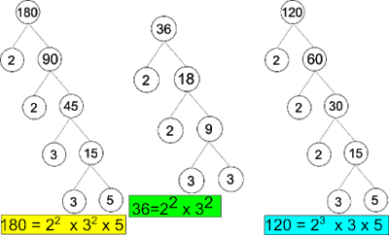
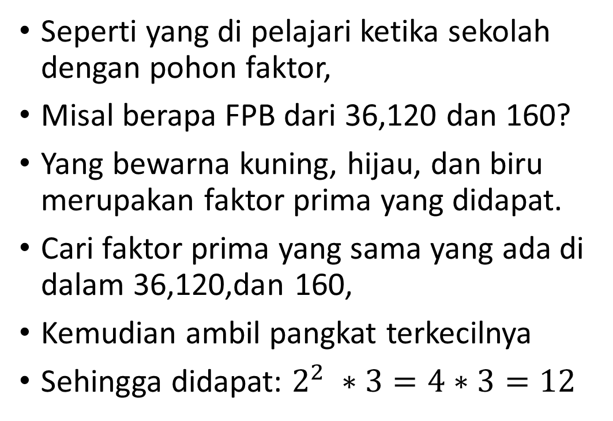
Kasus Faktor Persekutuan Terbesar Great Common Divisor
Seperti yang di pelajari ketika sekolah dengan pohon faktor,
Misal berapa FPB dari 36,120 dan 160?
Yang bewarna kuning, hijau, dan biru merupakan faktor prima yang didapat.
Cari faktor prima yang sama yang ada di dalam 36,120,dan 160,
Kemudian ambil pangkat terkecilnya
Sehingga didapat: $2^{2} ∗3=4∗3=12$
https://www.codelogi.com/2015/05/mencari-fpb-dengan-algoritma-euclid.html

Slide 11

Solusi yang lain?
Algoritma Euclidean, penemu Euclid ilmuan Yunani tertulis di buku The Elements.
Di publikasikan 300 SM
Ide dasar solusi FPB dengan euclid:
a dan b merupakan bilangan bulat positif yang akan kita cari FPB nya.
hitung a mod b simpan di s. mod merupakan operasi sisa hasil bagi.
jika s=0, maka a merupakan FPB dari a dan b.
jika tidak, a diberi nilai b, dan b diberi nilai s, ulangi langkah ke 2.

Slide 12
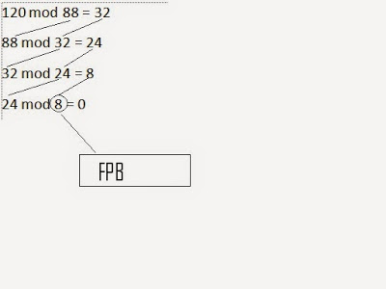
Algoritma Euclidean untuk FPB
Misalnya FPB dari 120 dan 88 ?
Perhatikan! Ada perulangan disini sampai a%b bernilai 0 sisa baginya!

Slide 13
Notasi Algoritma
Judul: GCD2Numbers.py
{Menghitung FPB dari a dan b dengan algoritma euclidean}
Kamus
s,a,b : integer
Algoritma
s ← 0 {variabel penampung hasil sisa bagi}
input(a)
input(b)
while b != 0 do
s = a % b
a = b
b = s
output(a)
BUAT FUNGSINYA!

Slide 14
Kasus Gila Diskon
Deskripsi: Suatu hari Mawar sedang belanja di Toko Swalayan. Dia tertarik karena ada promosi “Jika beli sesuatu di swalayan INI dengan total belanja minimal 1000000 akan mendapat diskon sebesar 10% dan jika total belanja minimal 500000 sampai 1000000 akan mendapat diskon sebesar 5%”. Buat program untuk membantu Mawar dalam membayar total belanja yang seharusnya dia bayar setelah mendapat diskon.
Penjelasan Input: total belanja dengan tipe integer
Penjelasan Output: total belanja yang seharusnya dibayarkan dengan tipe integer

Slide 15
Kasus Gila Diskon
Contoh Input-Output #1:
Input: 1000000
Output: 900000
Contoh Input-Output #2:
Input: 2000000
Output: 1800000
Contoh Input-Output #3:
Input: 100000
Output: 100000
Contoh Input-Output #4:
Input: 500000
Output: 450000

Slide 16
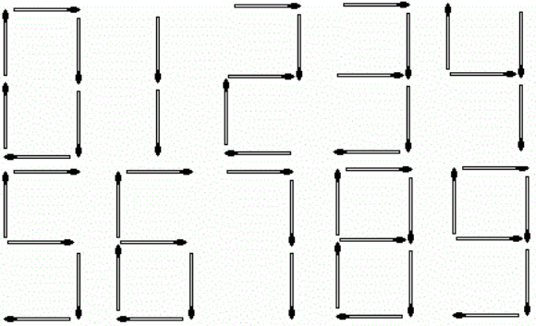
Latihan: Kasus Pentol Korek Api
Deskripsi: Mawar suka bermain batang korek api. Dia menyusun batang-batang korek sehingga dapat membentuk angka seperti gambar berikut:
Bantu mawar untuk membuat rangkaian batang-batang korek yang dibutuhkan untuk membentuk suatu angka A. Contoh: A bernilai 0 maka membutuhkan 6 batang korek. Contoh yang lain A bernilai 7 maka membutuhkan 3 batang korek.
Penjelasan Input: input pertama adalah banyaknya test case, input berikutnya terdiri dari satu bilangan bulat kurang dari 10 (gunakan tipe data int)
Penjelasan Output: hasil banyaknya batang korek yang dibutuhkan (int)

Slide 17
Kasus Pentol Korek Api
Contoh Input-Output:
Input: 3
0
3
9
Output:
6
5
6

